Slide 1
Урок по алгебре
7 класс
Системы линейных уравнений с двумя переменными. Основные понятия.
Работа учителя математики МКОУ гимназия №6 Кечко Т.А.
(261-717-597)

Slide 2
7 класс
Тип урока: урок формирования новых знаний
Форма урока: урок-исследование
Посредством уравнений, теорем
Я уйму всяких разрешил проблем.
(Чосер, поэт)

Slide 3
Создание проблемной ситуации
Количество болезнетворных микробов в организме описывается по формуле y-50000=5000t. Человек начинает принимать лекарство. Количество микробов, уничтожаемых лекарством, y=15000t (t – время в сутках). Какое время человек должен принимать лекарство?

Slide 4
Что называют системой уравнений?
Рассмотрим два линейных уравнения:
1) y – 50000 = 5000t 2) y=15000t
Системой уравнений называется некоторое количество уравнений, объединенных фигурной скобкой. Фигурная скобка означает, что все уравнения должны выполняться одновременно.
y –50000=5000t
y=15000t

Slide 5
Каждая пара значений переменных, которая одновременно является решением всех уравнений системы, называется решением системы.
Решением системы уравнений с двумя переменными называется пара значений переменных, обращающая каждое уравнение системы в верное равенство.
Решить систему уравнений - значит найти все её решения или установить, что их нет.

Slide 6
Алгоритм решения системы уравнений графическим способом
1. Приводим оба уравнения к виду линейной функции y = k x + m.
2. Составляем расчётные таблицы для каждой функции.
3. Строим графики функций в одной координатной плоскости.
4. Определяем число решений:
Если прямые пересекаются, то одно решение пара чисел (х ; у) – координаты точки пересечения;
Если прямые параллельны, то нет решений;
Если прямые совпадают, то бесконечно много решений.
5. Записываем ответ.

Slide 7
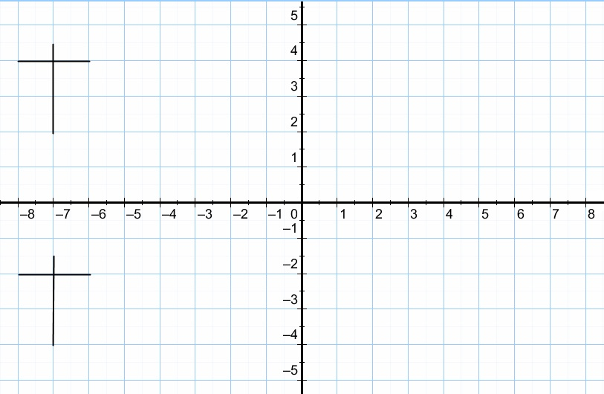
Графический метод решения системы x + y = 3 y – 2x = – 3
у = 3 – x
x
y
0
3
A(0;3)
D(3;3)
3
0
M(2;1)
у =1
B(3;0)
у = 2x – 3
X=2
x
y
0
– 3
C(0; – 3)
3
3
Ответ: (2; 1)

Slide 8
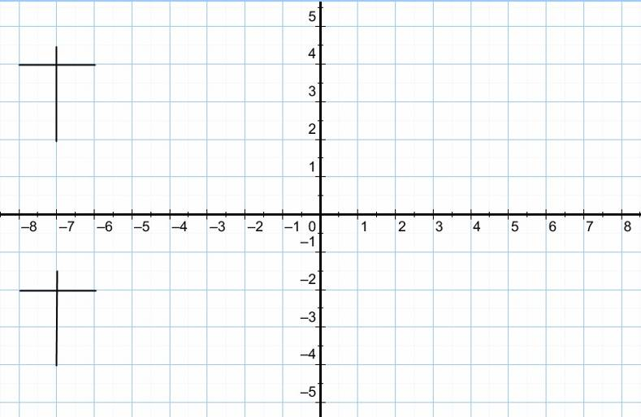
Y=0,5x+2
x
y
0
2
B(2;3)
2
3
A(0;2)
D(2;0)
y=0,5x-1
C(0;-1)
x
y
Графики функций параллельны и не пересекаются.
0
-1
2
0
Говорят, что система несовместна.
Решим систему уравнений: 2y=x+4 Y+1=0,5x
Ответ: Система не имеет решений.

Slide 9
Y=x+3
D(1;4)
x
y
0
3
A(0;3)
Система
3y-9=3x
5y-15=5x
-3
0
C(-1;2)
B(-3;0)
Y=x+3
x
y
Графики функций совпадают.
1
4
-1
2
Говорят, что система неопределенна
Ответ: система имеет бесконечное множество решений

Slide 10
Если система уравнений не имеет решений, то она называется несовместной.
Если система уравнений имеет бесконечно много решений, то она называется неопределённой.
Достоинство графического способа –наглядность.
Недостаток графического способа–приближённые значения переменных.

Slide 11
Проверим, что у нас получилось !
Прямые | Общие точки | Система имеет | О системе говорят
 | Одна общая точка | Одно решение | Имеет решение
 | Нет общих точек | Не имеет решений | несовместна
 | Много общих точек | Много решений | неопределена

Slide 12
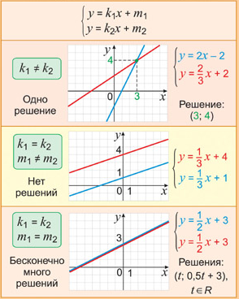
Частные случаи пересечения графиков линейных функций (памятка)

Slide 13
Зарядка для глаз

Slide 14
Методика «Мухомор»
Научился ли я решать систему графическим методом;
понял ли я алгоритм решения систем линейных уравнений графическим методом;
смогу ли я использовать при решении частные случаи;
могу ли я по виду системы узнать о количестве решений системы.
1
2
4
3

Slide 15
С п а с и б о за у р о к
Б ы л о п р и я т н о
с В а м и
р а б о т а т ь!

